Slide 1
4.1 平面电磁波

Slide 2
（1）真空中的波动方程
真空中的麦克斯韦方程组
没有电荷、电流分布的自由空间

Slide 3
（1）真空中的波动方程
波动方程的引入
同理
自己推导

Slide 4
（1）真空中的波动方程
波动方程

Slide 5
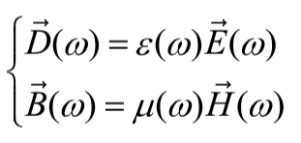
（2）介质的色散
电磁波振动
角频率
频率
极化强度、磁化强度与电磁波频率有关
色散线性介质

Slide 6
（3）介质中的波动方程
绝缘介质中的麦克斯韦方程组
非色散线性介质

Slide 7
（3）介质中的波动方程
非色散线性介质
色散线性介质
哪里有问题？
色散介质中无法推出一般波动方程

Slide 8
（4）时谐电磁波
单色波
以一定频率做正弦振荡的电磁波为时谐电磁波，又称单色波
一般电磁波可以分解为不同频率单色波的叠加，可用傅里叶变换进行分解
表达式
时谐电磁波在线性介质中
频率固定，色散无影响

Slide 9
（5）亥姆霍兹方程
线性绝缘介质时谐电磁波麦克斯韦方程组
四个方程不再相互独立，后两式可由前两式推出，为什么？

Slide 10
（5）亥姆霍兹方程
线性介质时谐电磁波亥姆霍兹方程引入（电场）
亥姆霍兹方程（电场）
亥姆霍兹方程（磁场）
自己推导

Slide 11
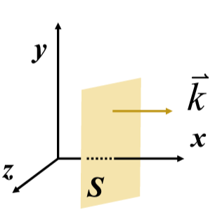
（6）平面电磁波
沿x方向传播
电磁波场强在与x轴正交的平面上各点有相同的值
与x方向垂直
电场方向需与传播方向垂直

Slide 12
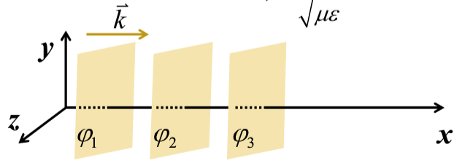
（6）平面电磁波
沿x方向传播
取实部
t=0
X=0的平面位于波峰
另一时刻t
的平面位于波峰
相速度
色散介质，不同电磁波频率，
n不同，相速度也不同

Slide 13
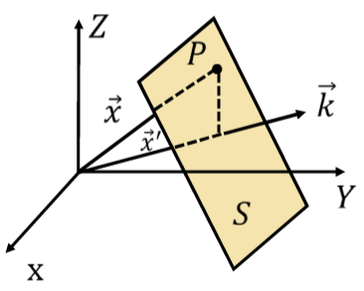
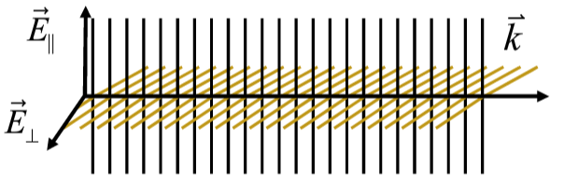
（6）平面电磁波
一般坐标系下，电磁波沿 方向传播
等相位面与传播方向垂直
波矢量
为什么？
波数
与 方向的关系
自己推导证明
平面电磁波的电场为横波
电场方向为电磁波偏振方向，可分解为两个独立的偏振方向

Slide 14
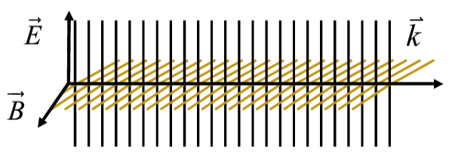
（6）平面电磁波
与 振幅和方向的关系
自己推导证明
两两垂直
平面电磁波为横波
真空中

Slide 15
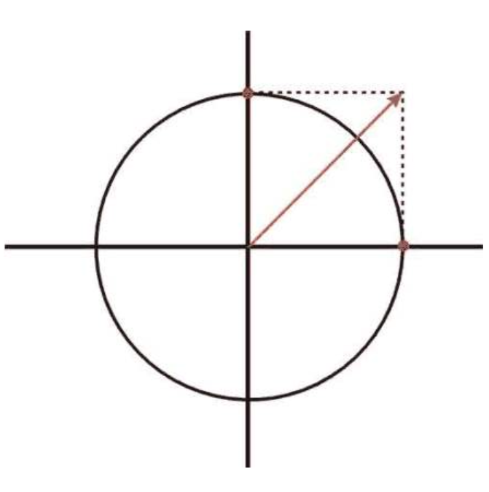
（6）平面电磁波
补充 偏振特性
线偏振光 电场只沿着一个确定的方向振动，其大小随相位变化，但方向不变
椭圆偏振光 电场方向随时间旋转，电场大小变化为椭圆规律
圆偏振光 电场方向随时间旋转，电场大小不变
o光
偏振片
偏振片是用人工方法制成的薄膜，它允许透过某一电场振动方向的光，吸收与其垂直振动的光
线偏振光
e光
布鲁斯特角
圆偏振光
线偏振光+四分之一波片（ ）
一定波长的光垂直入射通过时，出射的寻常光和异常光之间相位差1/4波长
椭圆偏振光
线偏振光+四分之一波片（其他角度）
二分之一波片作用？

Slide 16
（7）电磁波的能量和能流
瞬时能量和能流
线性均匀各向同性介质

Slide 17
（7）电磁波的能量和能流
平均能量和能流

Slide 18
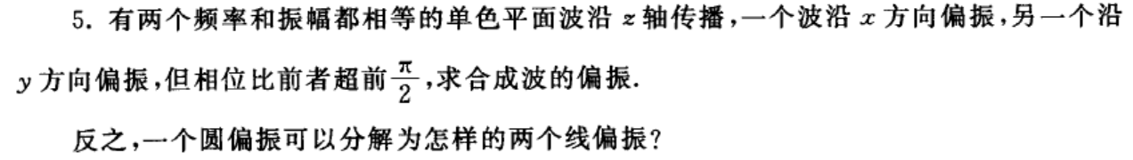
作业
第三章
第四章

